Slide 1


護理系 歡迎您的加入

Slide 2
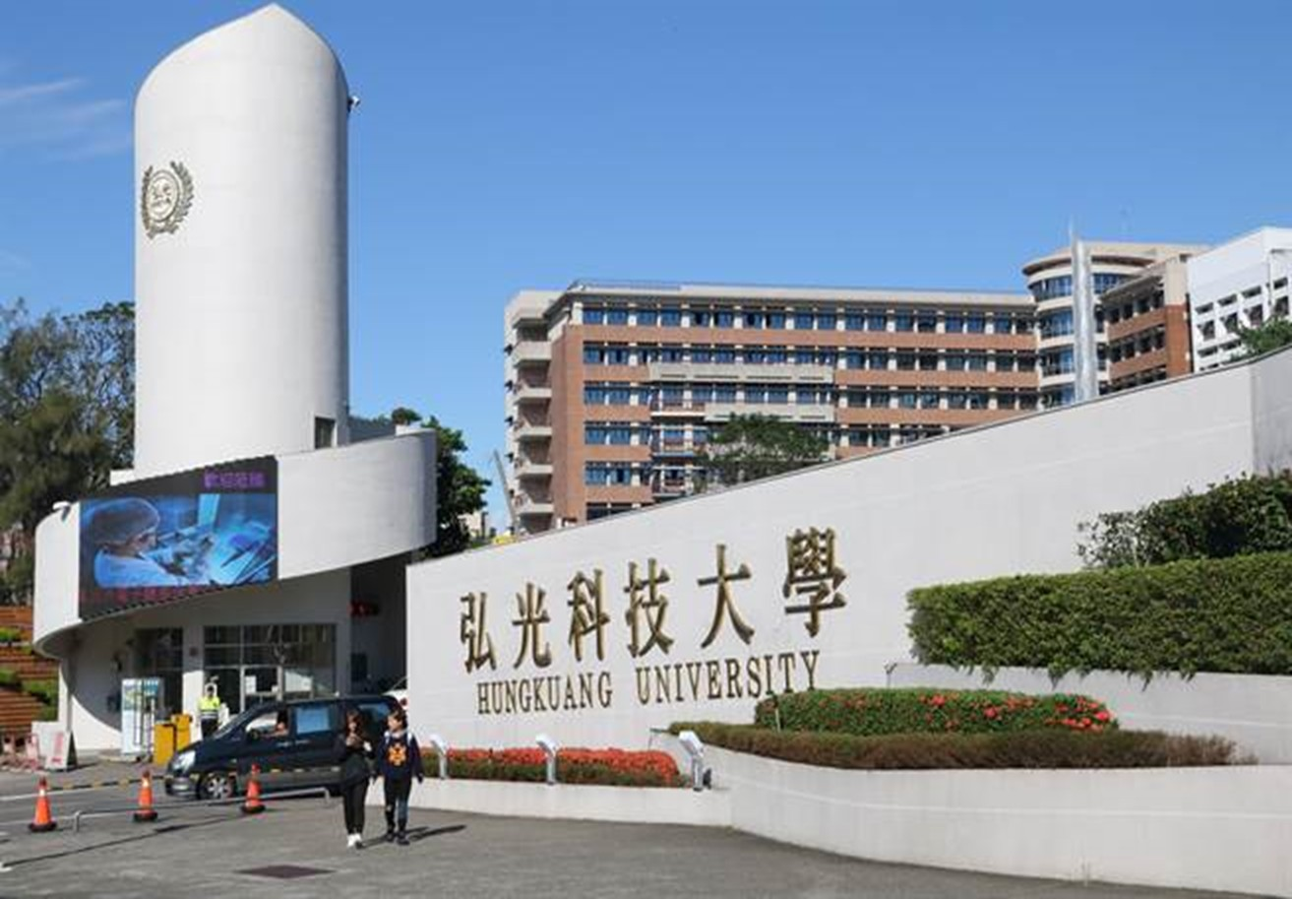





自95年起迄今連續獲教育部「教學卓越計畫」、「高等教育深耕計畫」獎補助，總金額達12億5,260萬元。
為健康與民生領域
領航科技大學
全國第一所
獲卓越經營品質獎最高榮譽
「標竿獎」大學！

Slide 3



大學到博士班一條龍
博士
PhD
碩士
MSN
學士
BSN
2

Slide 4







畢業即就業
護理師高考通過率85%高於
全國平均一倍
成績贏過頂尖大學考生
2

Slide 5


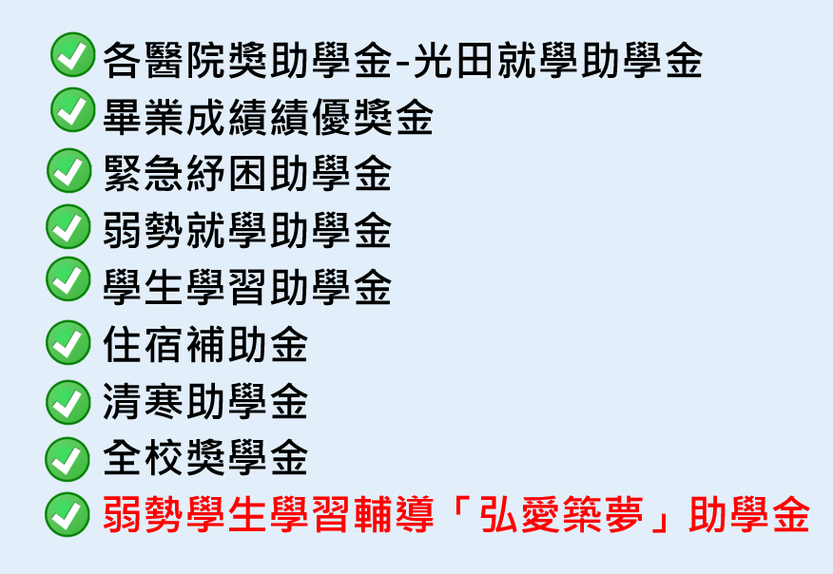



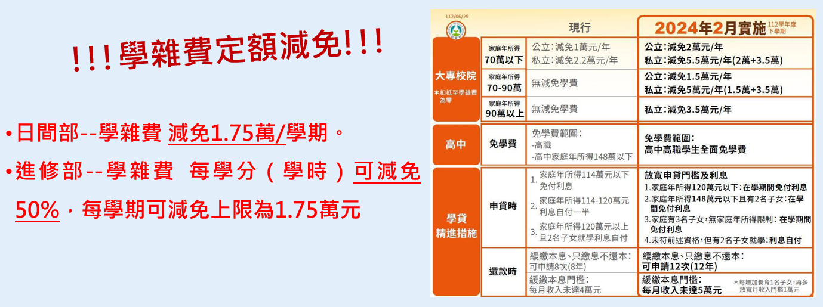



學費無負擔
提供各式獎學金，讓你生活無負擔
工讀機會多
!!學雜費定額1.75萬減免!!
政府補助
2

Slide 6

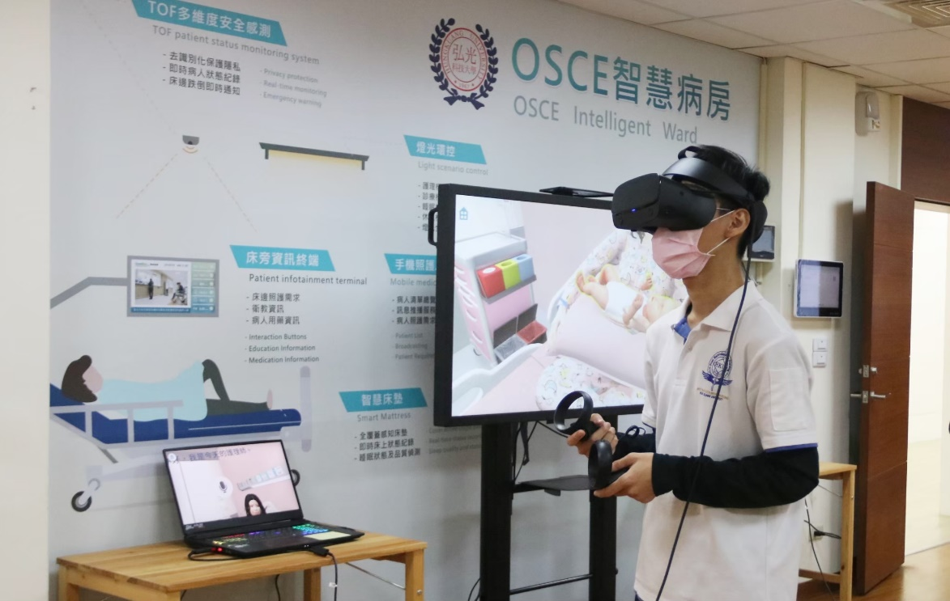
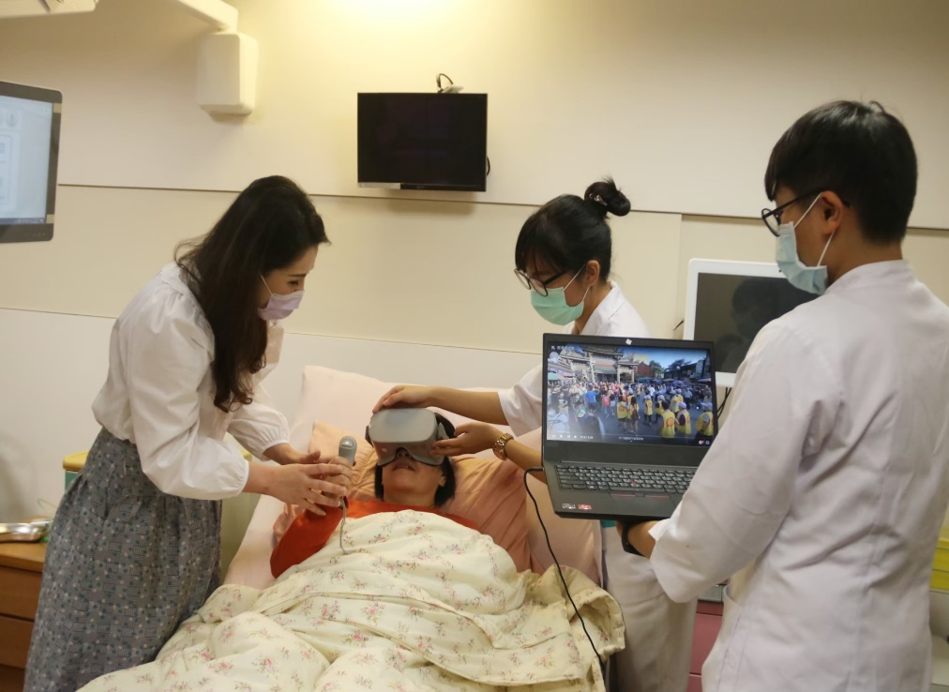
全國首座智慧病房
VR虛擬病房
3

Slide 7
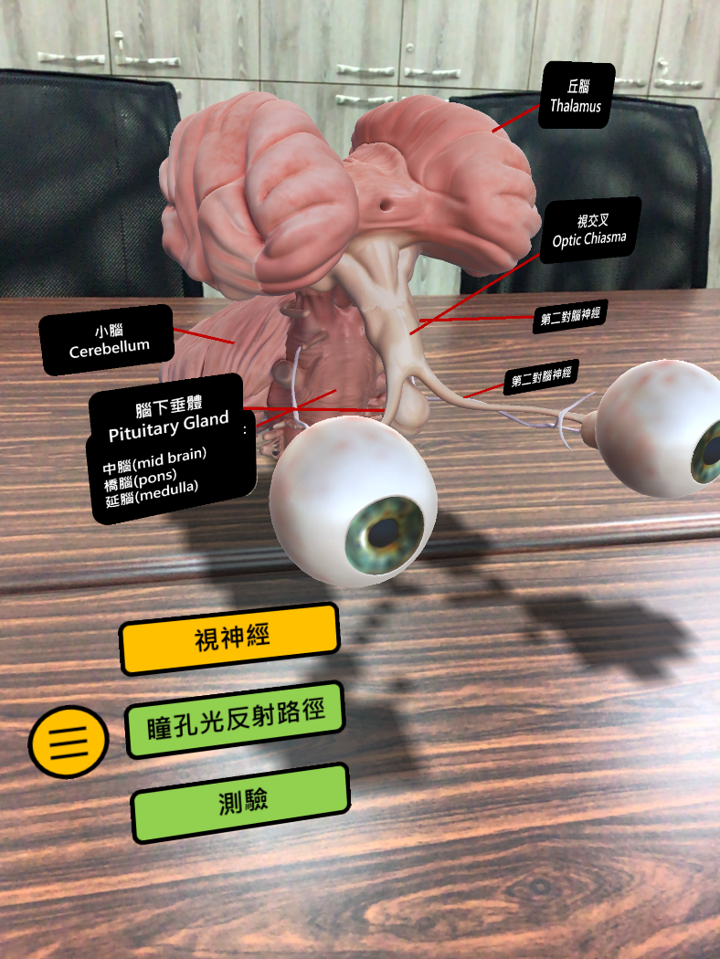
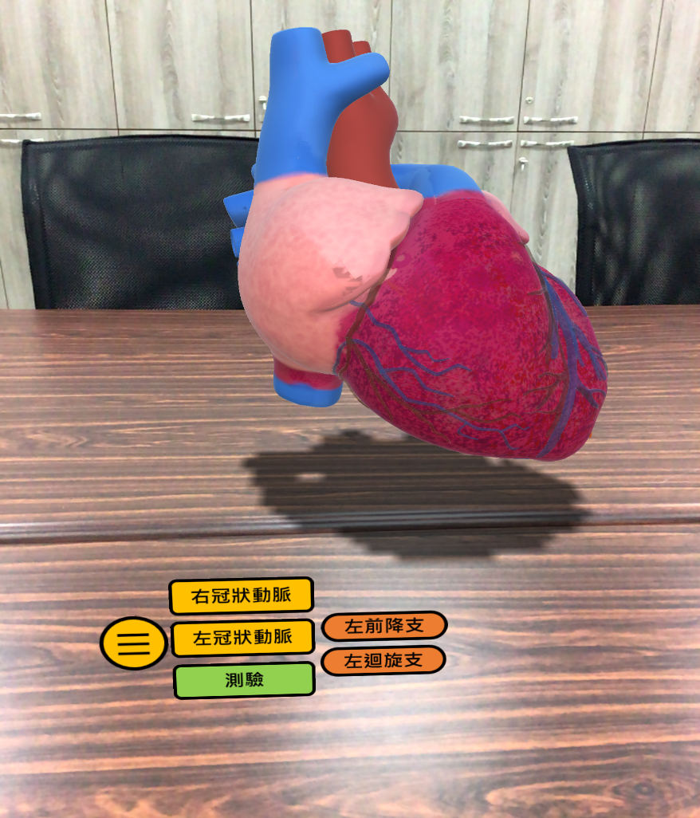
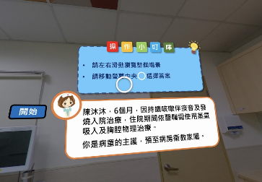
虛擬實境(VR、AR)
14

Slide 8
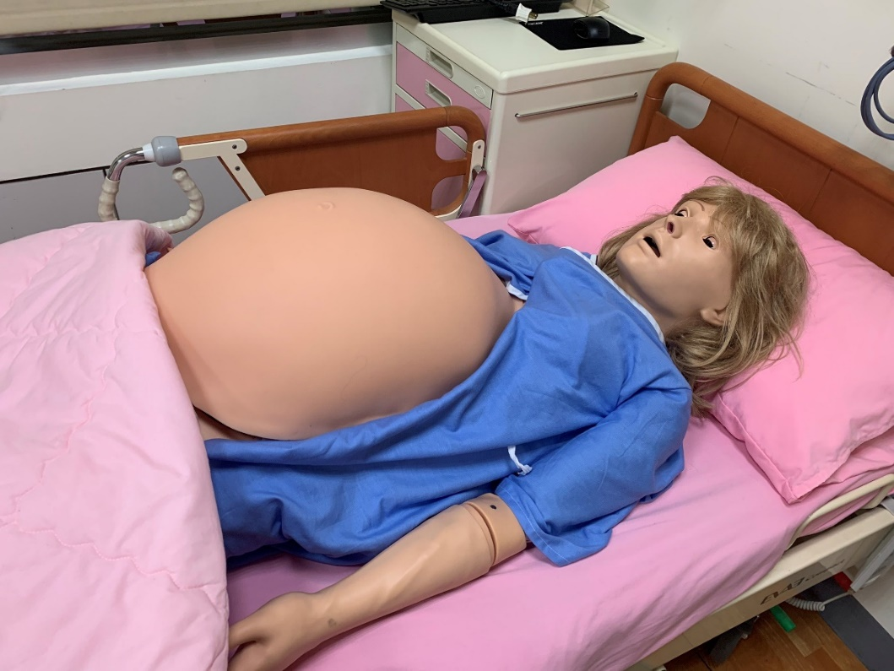
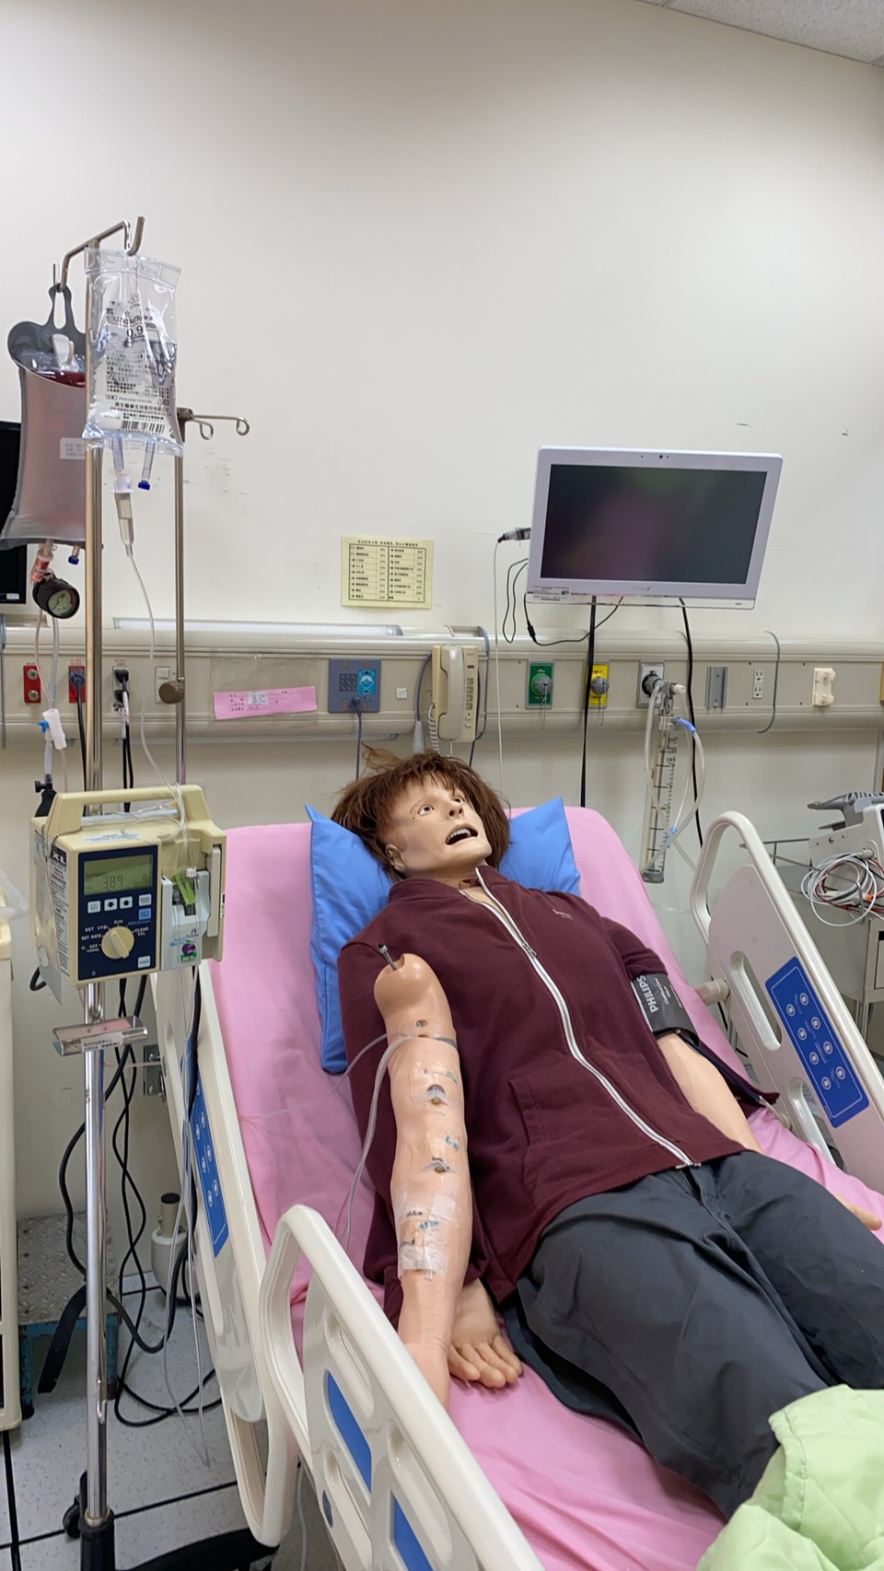
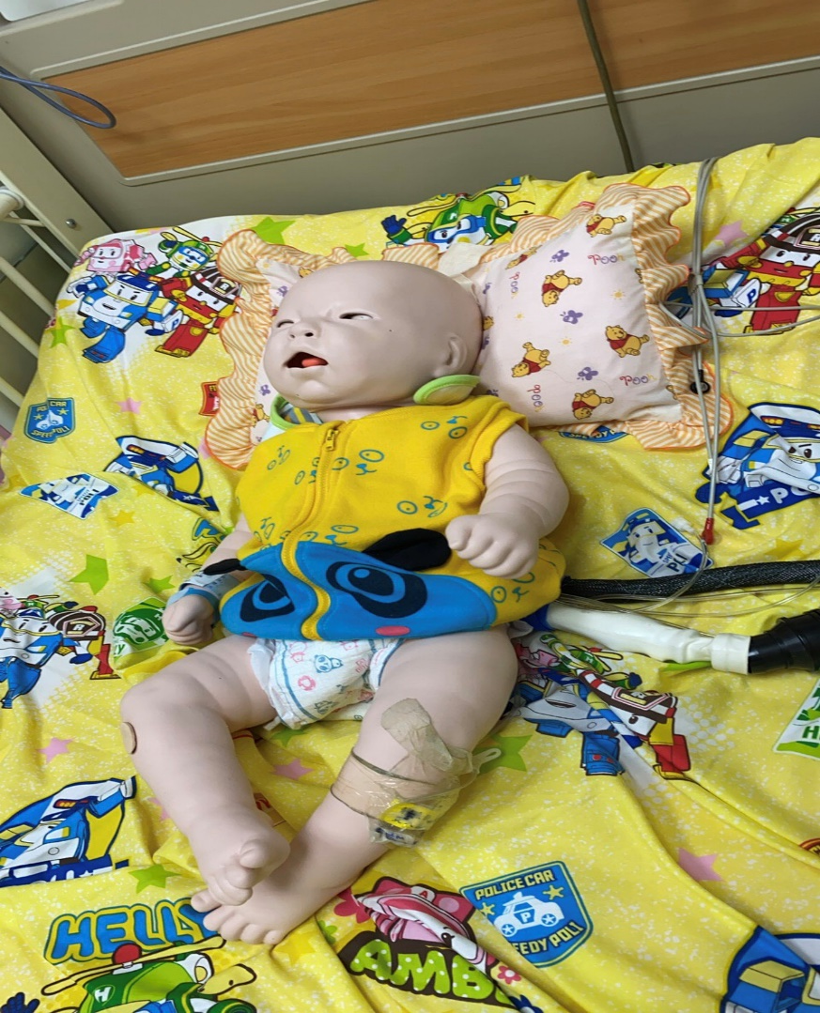
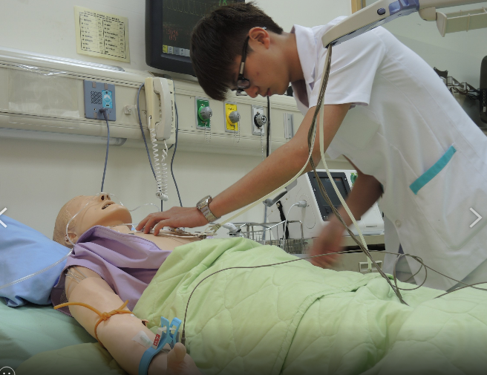
12

Slide 9
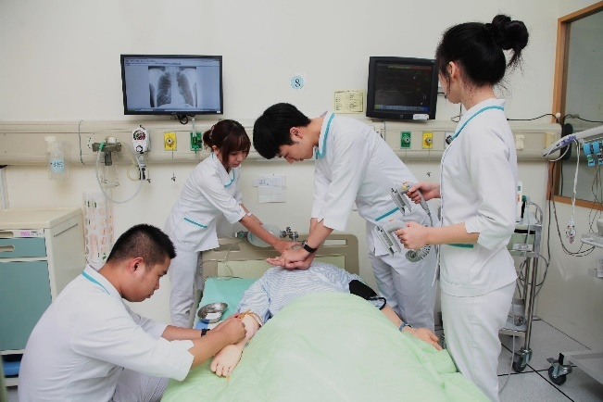
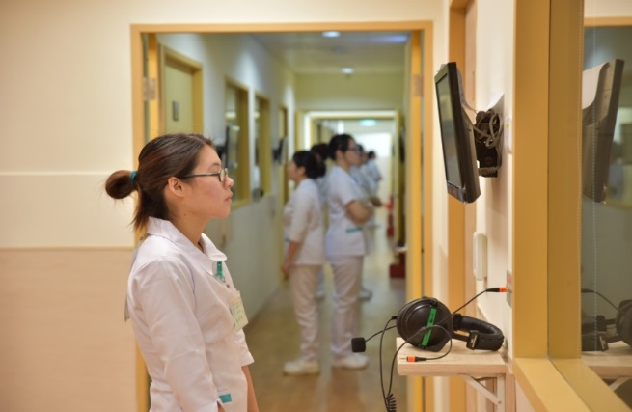
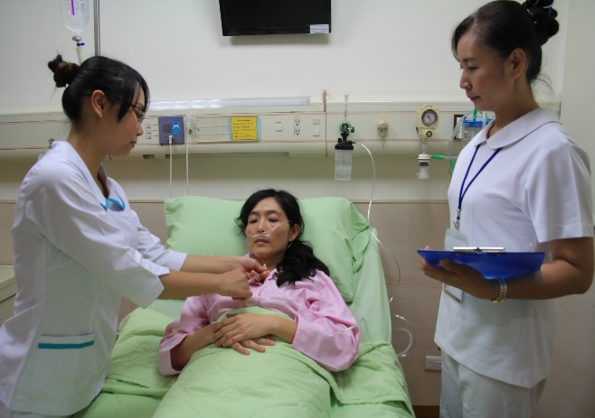


專業教學設備-臨床技能檢定中心
13

Slide 10
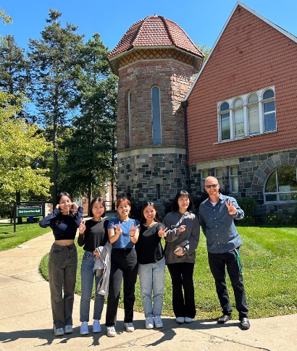

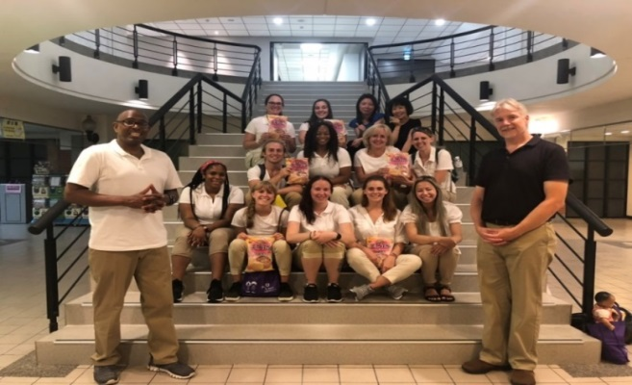


美國東密西根大學雙聯學制
4

Slide 11

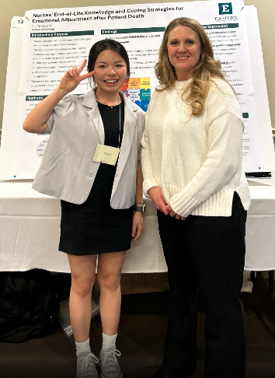
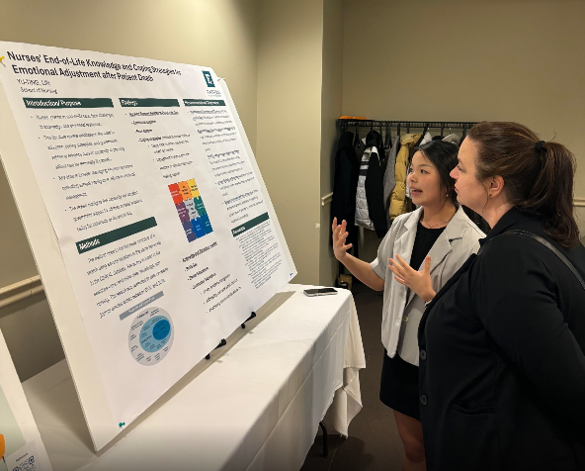
2024 44th Undergraduate Symposium
（2024 第44屆東密西根大學專題論文報告研討會）
16

Slide 12






海外學習、文化探索
5

Slide 13

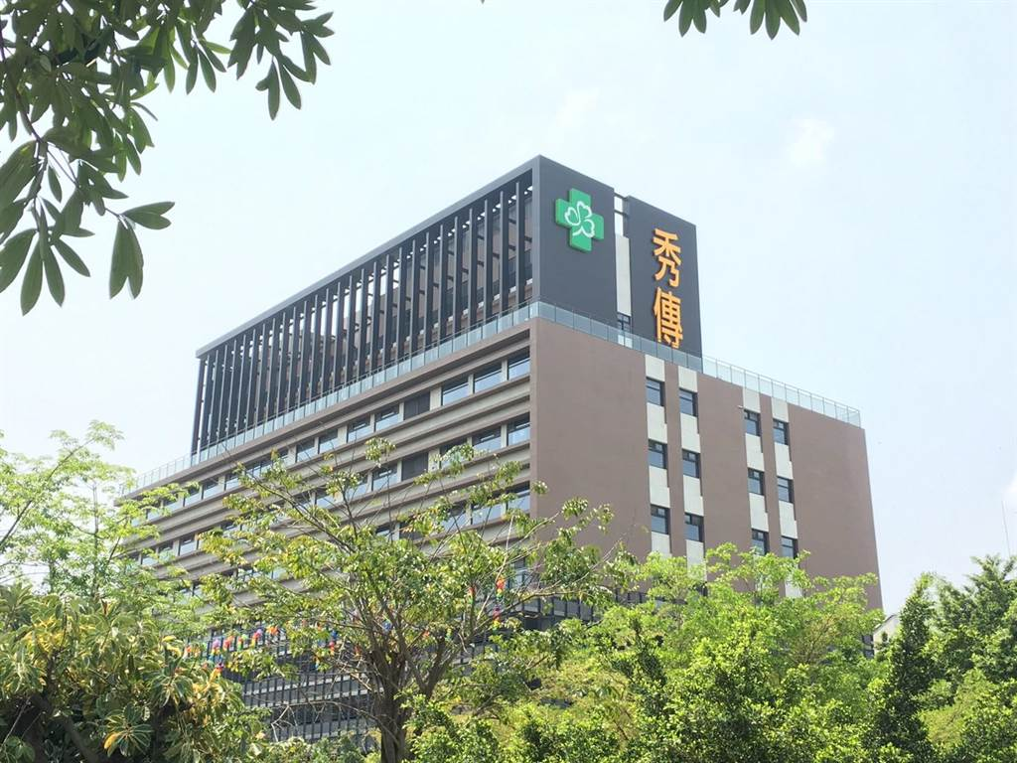
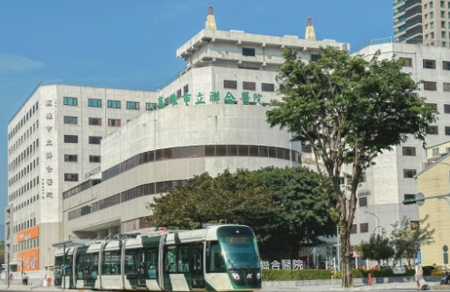

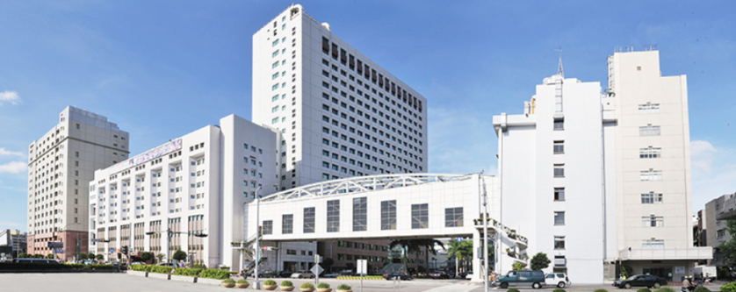
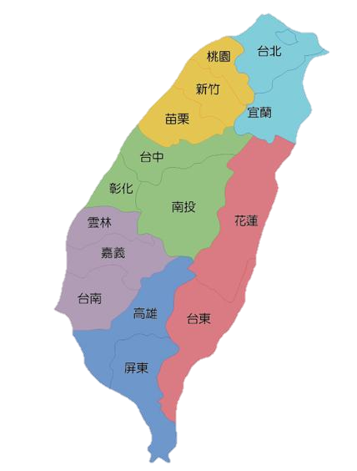
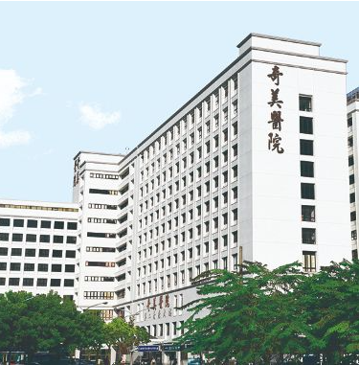
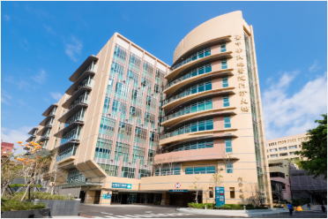
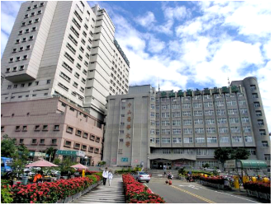
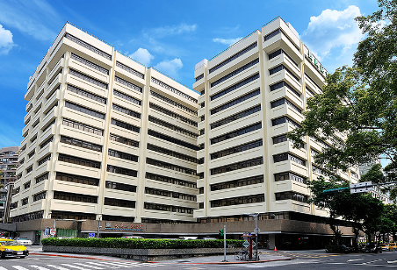

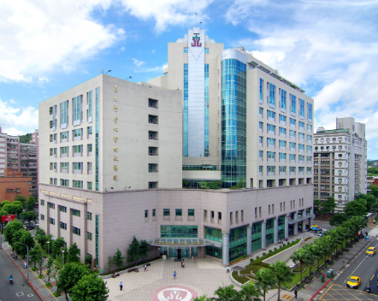
全台醫院任你選

Slide 14

關於弘光…….還有?

Slide 15

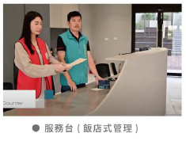


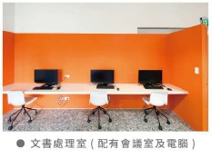
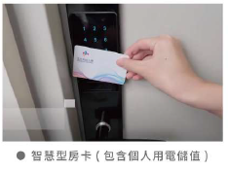
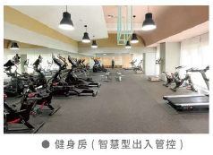

豪華五星級宿舍、便利交通

Slide 16

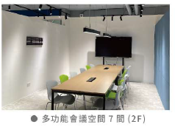

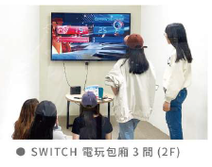
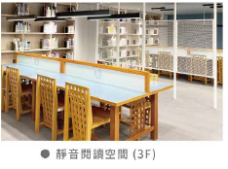
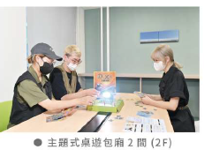
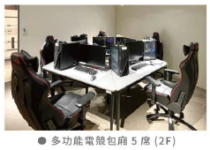

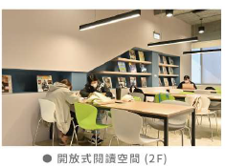
多媒體互動圖書館一次滿足所有需求

Slide 17

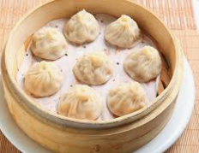



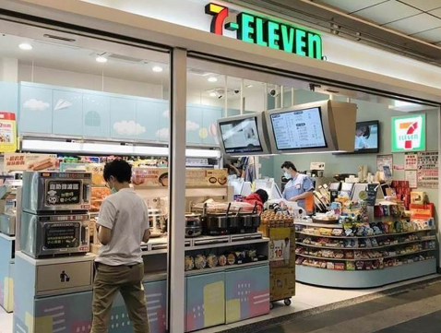
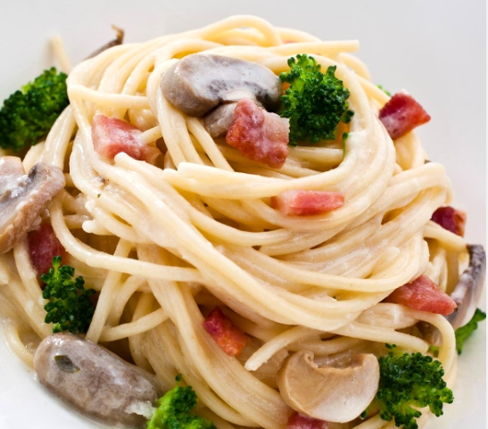

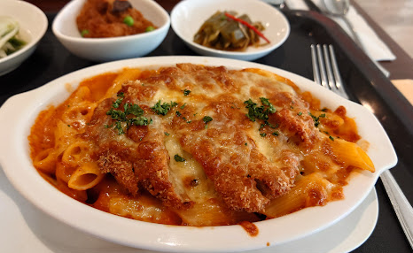

校園美食大集合

Slide 18



大學生活還有什麼?

Slide 19
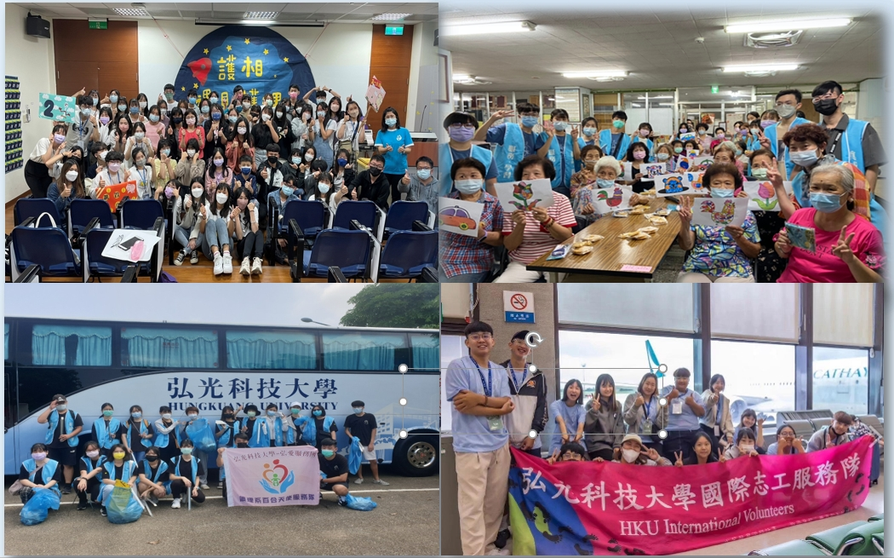
國內外志工服務、圓夢踏實

Slide 20
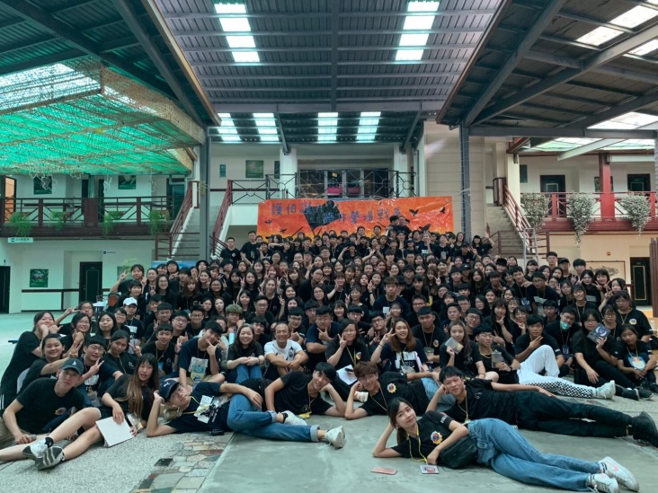
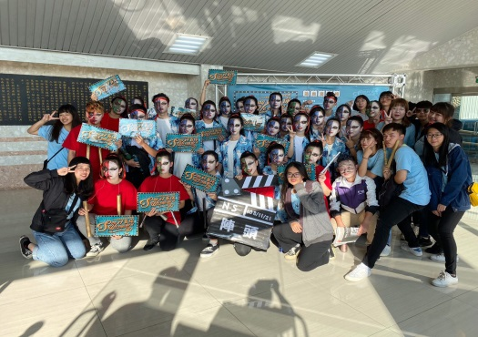
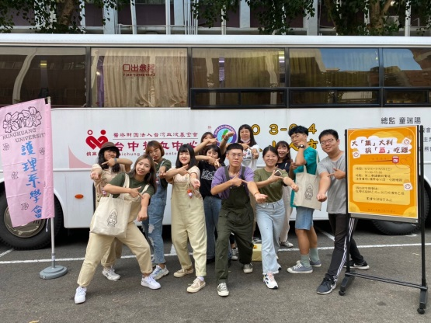

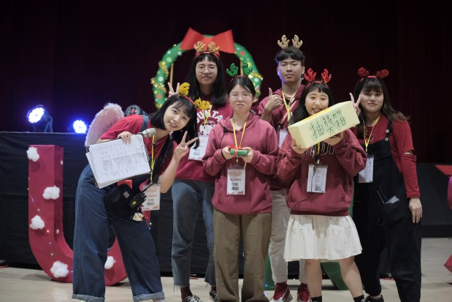
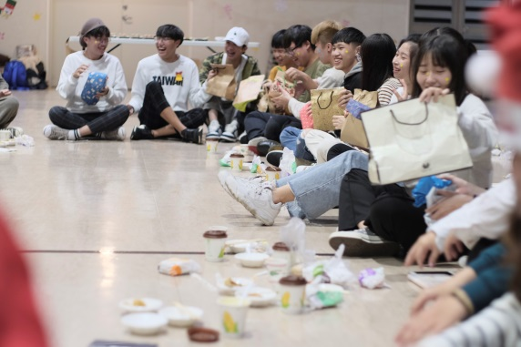
多采多姿社團活動

Slide 21
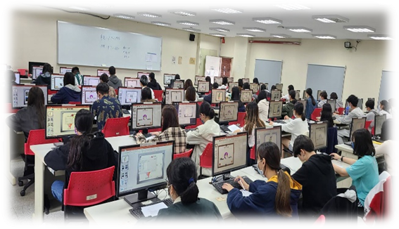
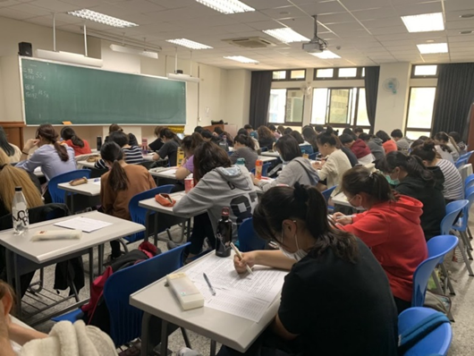




證照在手就業不愁
ETTC(急診外傷訓練課程)
TQC輔導證照
ACLS高級心臟救命
EMT-1(初級救護技術)
輔導護理師國考

Slide 22





薪火相傳-加冠典禮

Slide 23

就業百分百，薪資優渥
醫療產業：
醫療院所、專業護理師、護理行政主管、衛教師、自行開業(坐月子中心、托嬰中心、長期照護及養護中心)、傷口護理師、專科護理師、進階護理師。
健康促進：
高科技產業廠護、社區公共衛生護理師、婦女保健、健康促進產業、健康檢查護理師。
其他產業：
醫學美容諮詢師、健康保險申報員、疾病分類師、醫療及醫藥業務代表、生技食品業務代表。
其他產業：
醫學美容諮詢師、健康保險申報員、疾病分類師、醫療及醫藥業務代表、生技食品業務代表。

Slide 24


護理系之七彩人生
二技海外實習
一流設備
三頭六臂
師資群
七彩護理人生
四技高就業率
海外交流
五十七年歷史
六種完整學制
四技、二技、碩博士
培育「心」的搖籃
-專業護理達人

Slide 25





想加入我們的大家庭嗎?

Slide 26


加入弘光大家庭的管道

Slide 27
報考弘光護理系大絕招
入學管道 | 類別 | 113學年招收名額 | 備註
申請入學 | 學術學程(自然、社會學程) | 66名
甄選入學 | 衛生與護理類 | 96名
 | 家政與幼保類 | 11名
 | 商業與管理類 | 17名
繁星計畫 | 不分群 | 8名
技優入學 | 技優入學 | 1名
四技進修部 | 獨立招生 | A類35名、B類5名 | A類:高職應屆畢業生或非應屆高中畢業生 B類:高中應屆畢業生 報名時間:約3月中至8月初

Slide 28
申請入學/招收名額66名
不需面試
學科能力測驗成績採計方式 |  | 第二階段複試評分項目 | 甄試總成績計算方式及同分參酌順序
科目 | 權重 | 學習歷程備審資料審查 | 甄試全部評分項目 | 占總成績比率 | 同分參酌順序
國文 | 1 |  | 學習歷程備審資料審查 | 60% | 1
英文 | 1 |  | 學科能力測驗加權平均成績 | 40% | 2
數學A | - |  | 英文學科能力測驗成績 | - | 3
數學B | - |  | 國文學科能力測驗成績 | - | 4
社會 | -
自然 | -

Slide 29
甄選入學-衛生與護理類
招收名額96名
不需面試實作
第一階段 |  |  |  | 第二階段指定項目甄試
統一入學測驗成績篩選 |  |  |  | 甄選總成績採計方式
成 績 處 理 方 式 | 科目 | 篩選 倍率 | 同級分 超額篩 選科目 | 統一入學測驗 成績加權 |  | 指定項目 | 占總成 績比率
 | 國文 | 6 | V | 1 | 合 占 總 成 績 比 率 30% | 專題實作、實習科目學 習成果(含技能領域) | 20%
 | 英文 | - | V | - |  | 學習歷程備審資料審查 | 50%
 | 數學 | - | X | - |  | - | -
 | 專業一 | - | V | - |  | - | -
 | 專業二 | 3 | V | 2 |  | - | -
 | 同級分超額篩選為同級分超 額篩選勾選科目級分之總和 |  |  | - |  | -

Slide 30
甄選入學-家政群幼保類
招收名額11名
不需面試實作
第一階段 |  |  |  | 第二階段指定項目甄試
統一入學測驗成績篩選 |  |  |  | 甄選總成績採計方式
成 績 處 理 方 式 | 科目 | 篩選 倍率 | 同級分 超額篩 選科目 | 統一入學測驗 成績加權 |  | 指定項目 | 占總成 績比率
 | 國文 | 6 | V | 1 | 合 占 總 成 績 比 率 30% | 專題實作、實習科目學 習成果(含技能領域) | 20%
 | 英文 | - | V | - |  | 學習歷程備審資料審查 | 50%
 | 數學 | - | X | - |  | - | -
 | 專業一 | - | V | - |  | - | -
 | 專業二 | 3 | V | 2 |  | - | -
 | 同級分超額篩選為同級分超 額篩選勾選科目級分之總和 |  |  | - |  | -

Slide 31
甄選入學-商業與管理群
招收名額17名
不需面試實作
第一階段 |  |  |  | 第二階段指定項目甄試
統一入學測驗成績篩選 |  |  |  | 甄選總成績採計方式
成 績 處 理 方 式 | 科目 | 篩選 倍率 | 同級分 超額篩 選科目 | 統一入學測驗 成績加權 |  | 指定項目 | 占總成 績比率
 | 國文 | 6 | V | 1 | 合 占 總 成 績 比 率 30% | 專題實作、實習科目學 習成果(含技能領域) | 20%
 | 英文 | - | V | - |  | 學習歷程備審資料審查 | 50%
 | 數學 | - | X | - |  | - | -
 | 專業一 | 3 | V | 2 |  | - | -
 | 專業二 | - | V | - |  | - | -
 | 同級分超額篩選為同級分超 額篩選勾選科目級分之總和 |  |  | -

Slide 32

學習準備建議方向/
備審資料準備指引搜尋路徑
1.進入弘光科技大學招生
策略中心網頁
2.點選學習準備建議方向

Slide 33
二技申請入學
學制 | 管道 | 方式 | 備註
日間部 二技 | 申請入學 356名 | 單獨招生 | 憑二技統測護理類成績單申請
進修部 二技A組 | 申請入學 100名 |  | 憑二技統測護理類成績單申請 (上課時間每週一到五晚上)
進修部 二技B組 | 申請入學 140名 |  | 書審 ★上課時間： 時段一： 週二、三(全天)為原則。 時段二： 週二、五(全天)為原則。 ※全天係指8：10至21：35。

Slide 34
報考二技護理系大絕招
步驟一 : 持有113學年度二技統一入學測驗護理類成績單。
步驟二 : 至本校招生策略中心網頁https://aar.hk.edu.tw/
報名弘光科大護理系二技日間部/進修部申請入學 。
步驟三 : 依簡章報名期限內完成報名，放榜後完成報到。
多元進修入學管道，就業機會極為暢通。

Slide 35
113學年書審說明
進修部二技B組書審內容：
1.護理工作年資證明文件或醫療院所在職證明文件(擇一檢附)。
2.自傳（含護理理念與生涯規劃）。
3.其他有利審查資料(醫護相關專業證照及能力證明文件、
113學年度考生工作年資登記表、113學年度專業研習與進
修登記表)，有利審查資料附上即可，無須每項都需要。

Slide 36





弘光科大
期待你一起共學
日四技諮詢群組
進四技諮詢群組
二技諮詢群組
粉絲專頁

